Slide 1

oCam_螢幕錄影軟體介紹
By_長樂國小

Slide 2

安裝篇

Slide 3
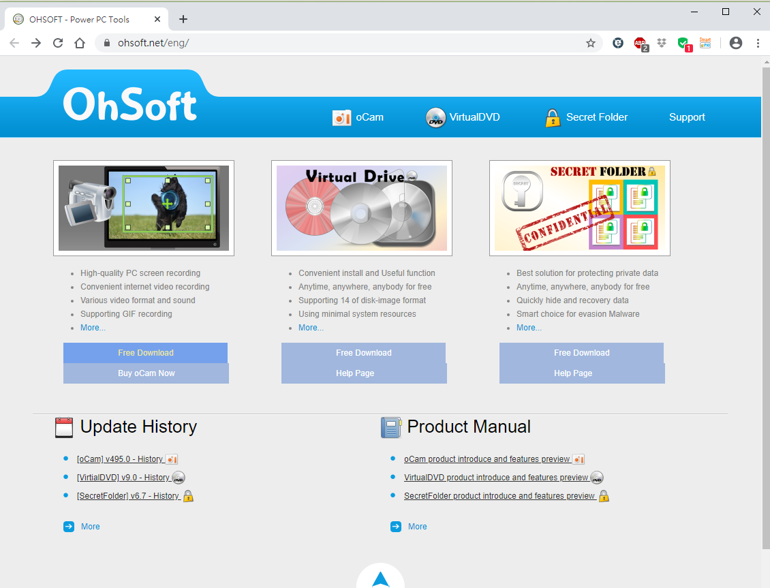
連結到oCam官方網站，點選「Free Download」。
https://ohsoft.net/eng/

Slide 4
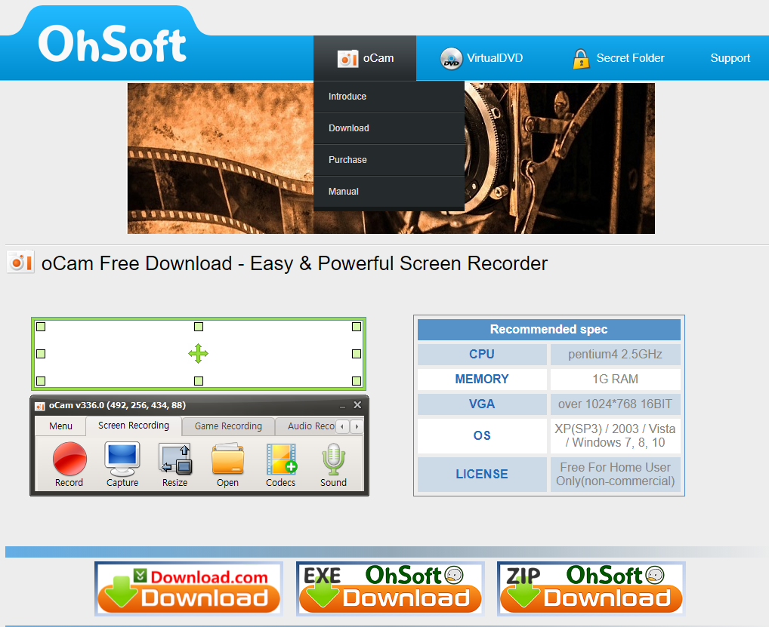
點選「EXE OhSoft Download」，下載安裝程式。

Slide 5
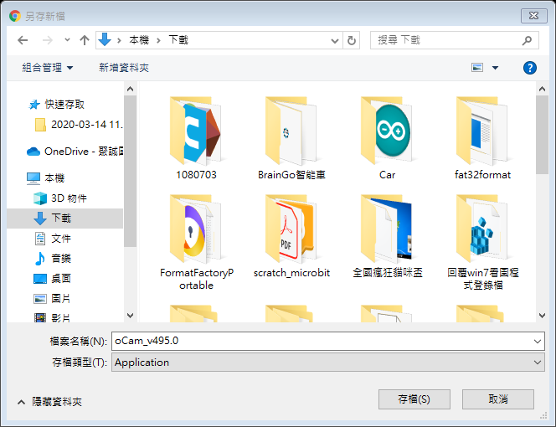

點選「儲存檔案」。
下載完成以後，開啟檔案總管，對著下載的檔案oCam_v495.0.exe連續按兩下滑鼠左鍵，準備安裝oCam。

Slide 6
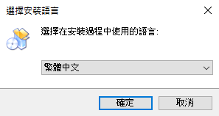
使用預設的語言「繁體中文」，點選「確定」。

Slide 7
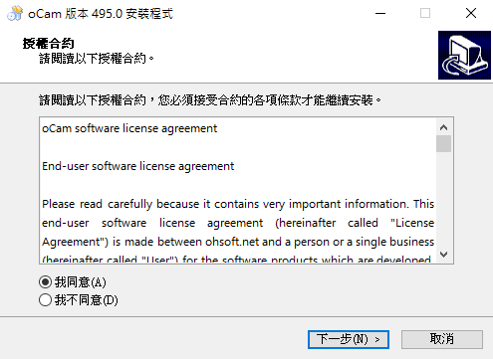
選擇「我同意」，接受授權合約，點選「下一步」，開始安裝程式。

Slide 8
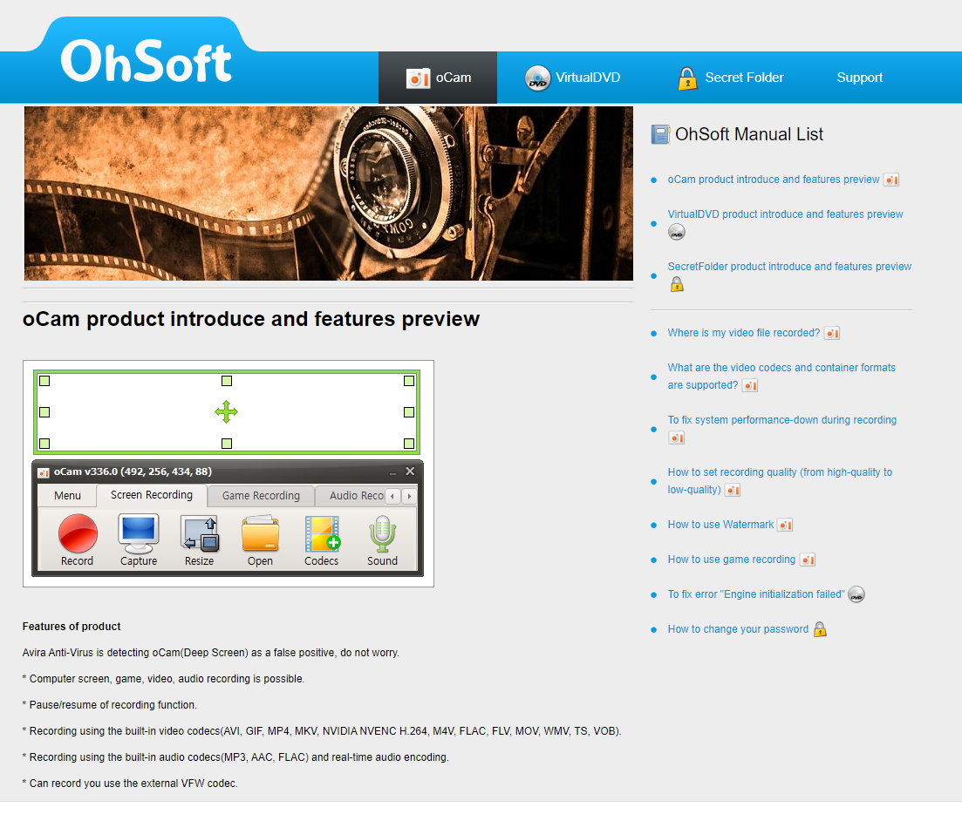
安裝完成以後，程式會自動開啟oCam網站，
關閉網頁即可。

Slide 9
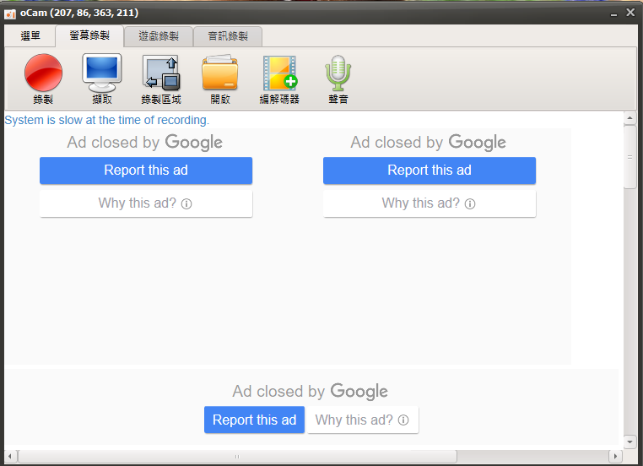
安裝完成以後，會自動開啟oCam，如下圖所示。

Slide 10
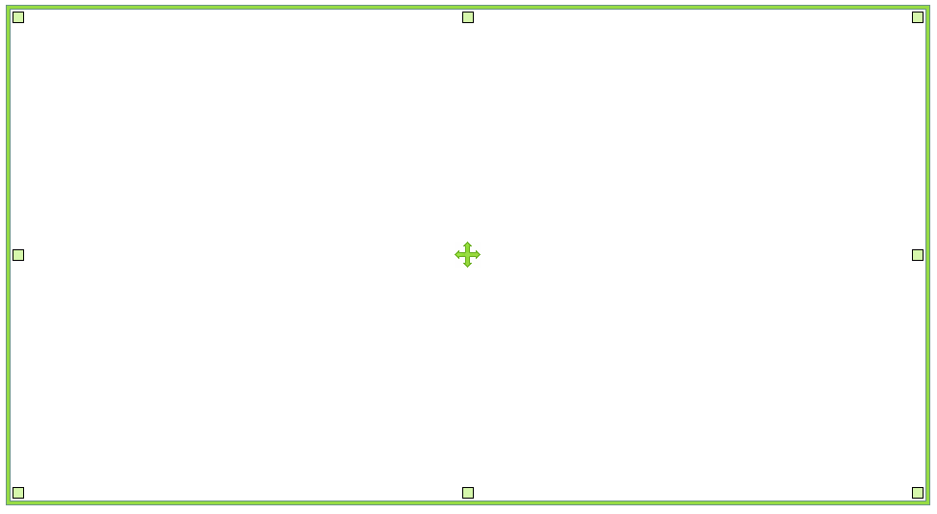
除了開啟oCam程式之外，也會開啟影片錄製的選取範圍的框線，
如下圖所示，拖曳滑鼠可以選擇錄製的位置與範圍。

Slide 11
設定篇

Slide 12
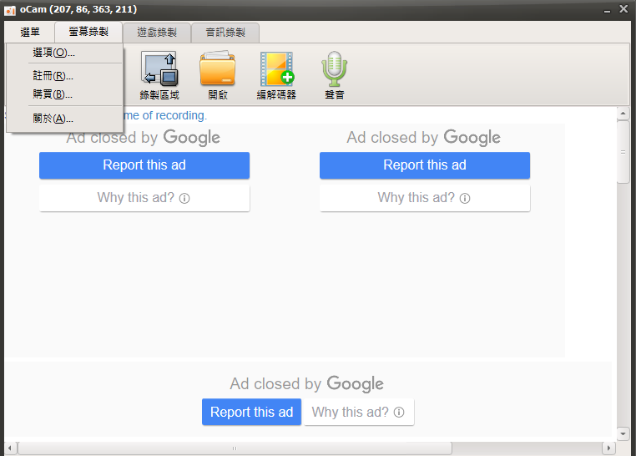
點選「選單」中的「選項」，可以更改oCam的設定。

Slide 13
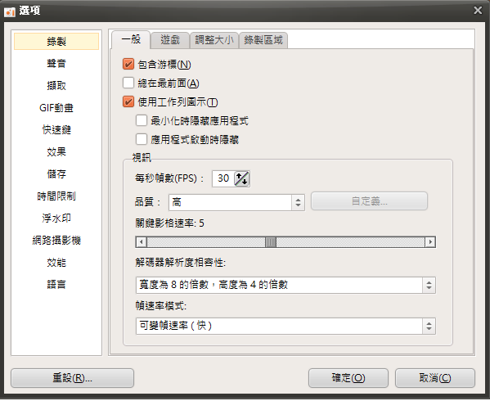
在「錄製」的選項，「一般」的索引標籤，
可以設定錄製時是否包含游標、調整影片的品質。

Slide 14
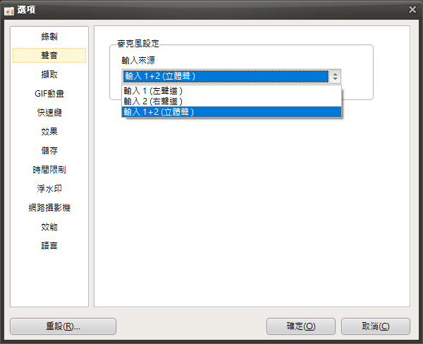
在「聲音」的選項，「輸入來源」可以選擇聲道，

Slide 15
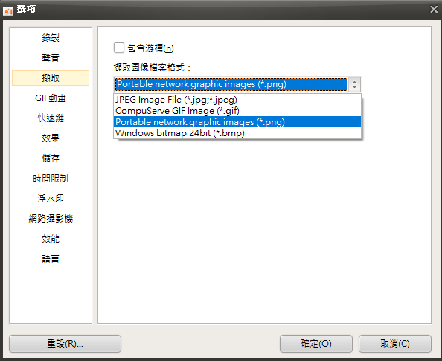
在「擷取」的選項，可以設定擷取時是否包含游標、選擇圖片的格式。

Slide 16
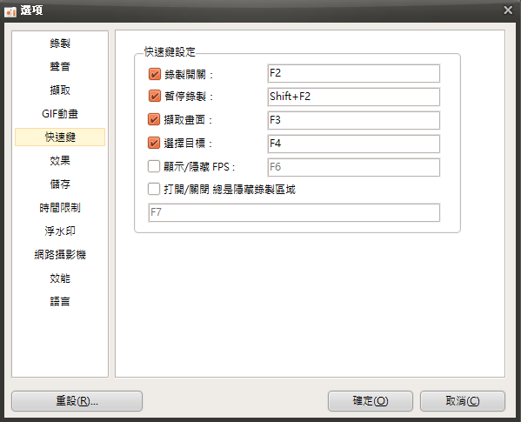
在「快速鍵」的索引標籤，可以設定快速鍵。預設的快速鍵如右圖所示，按鍵盤的「F2」開始或結束錄影工作，按鍵盤的「F3」擷取螢幕的畫面為圖片，按鍵盤的「F4」可以選擇錄影或擷取的區域。

Slide 17
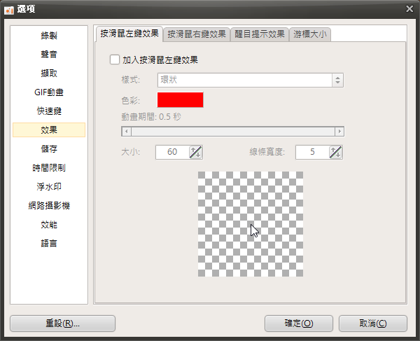
在「效果」的索引標籤，可以設定滑鼠左、右鍵和游標的醒目提示效果，適用於錄製教學影片。

Slide 18
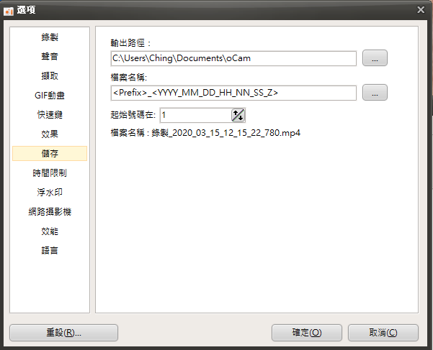
在「儲存」的索引標籤，可以更改儲存的資料夾；預設的儲存位置為「文件」的oCam資料夾。
更改儲存的資料夾

Slide 19
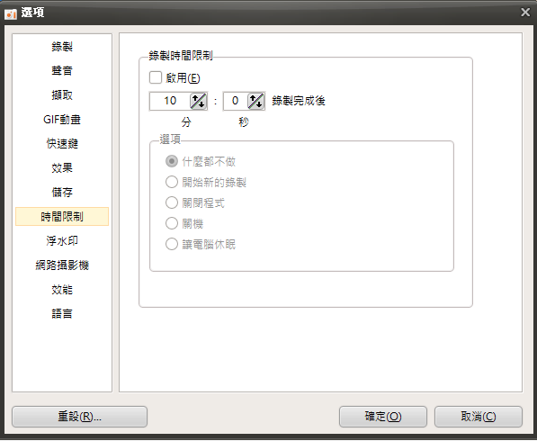
在「時間限制」的選項，可以限制錄影的時間。
設定完成，點選「確定」。

Slide 20
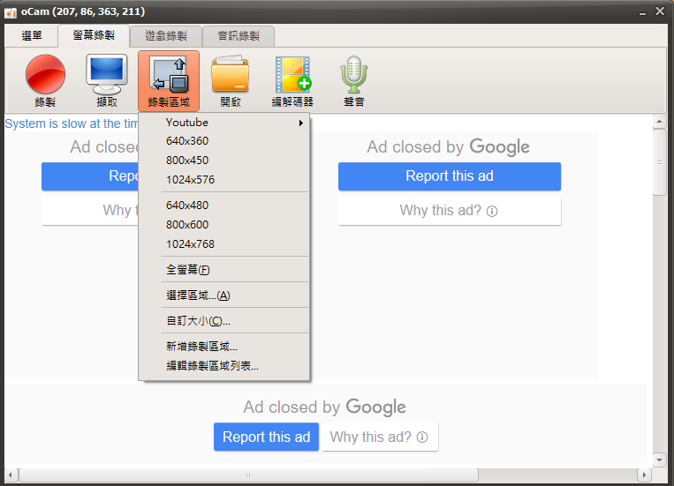
點選「重調大小」的「選擇區域」。

Slide 21
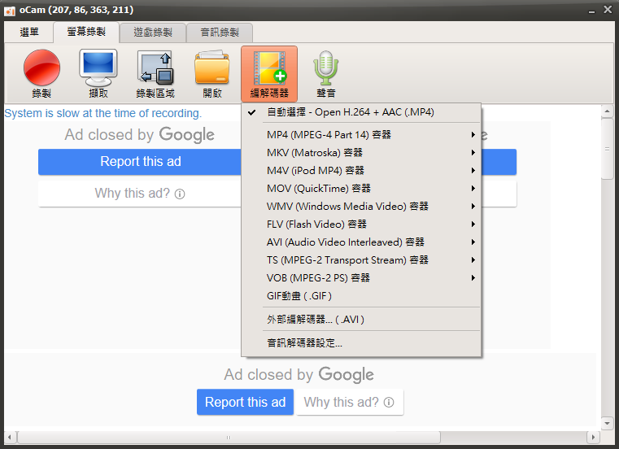
點選「編解碼器」，可以選擇影片的格式。

Slide 22
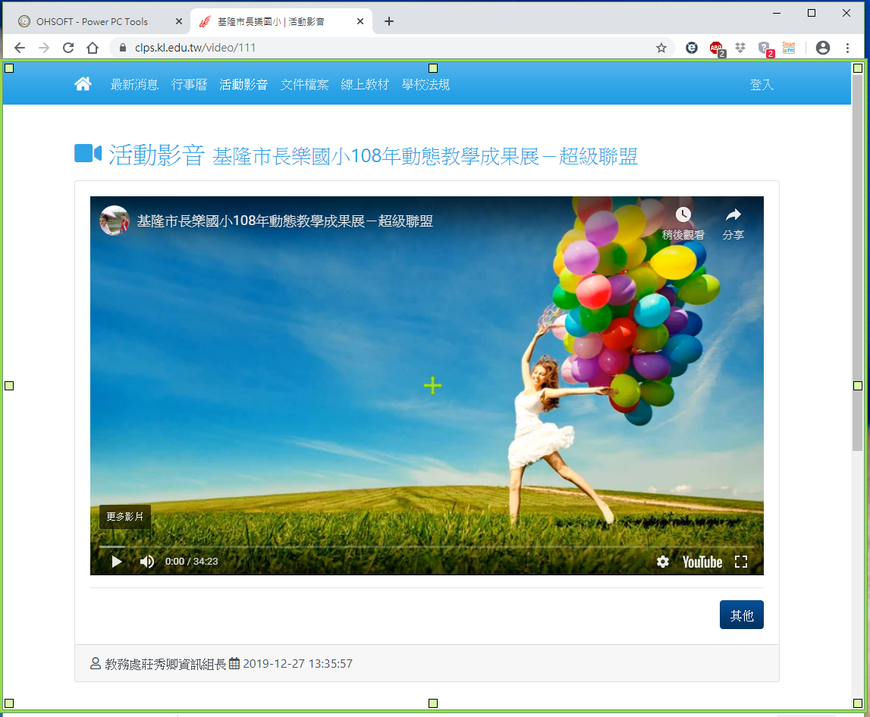
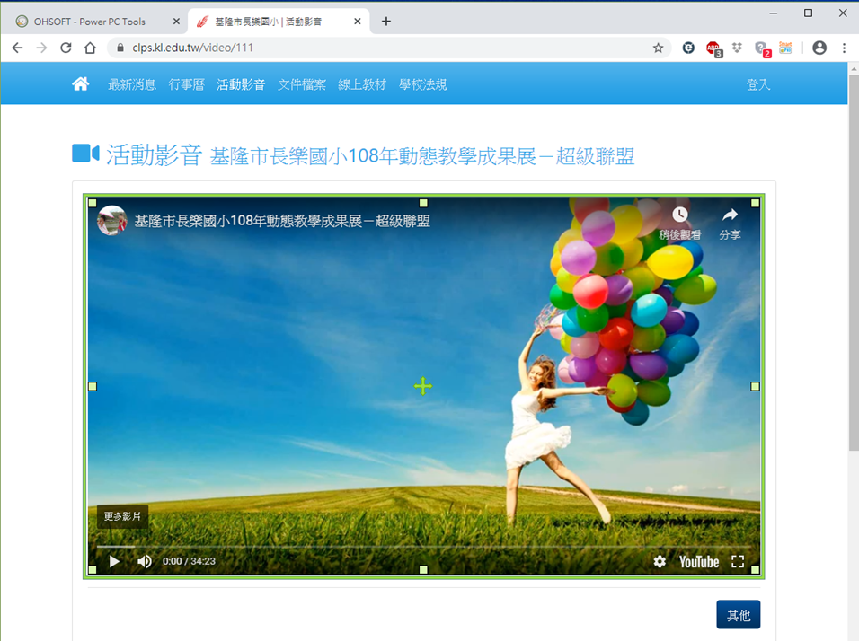
要錄影之前先停止影片播放，拖曳滑鼠選擇錄影的區域，如下圖所示。

Slide 23

錄影區域調整完成以後，點選「播放」按鈕，開始播放影片；接著按鍵盤的「F2」按鍵，開始錄影。

Slide 24
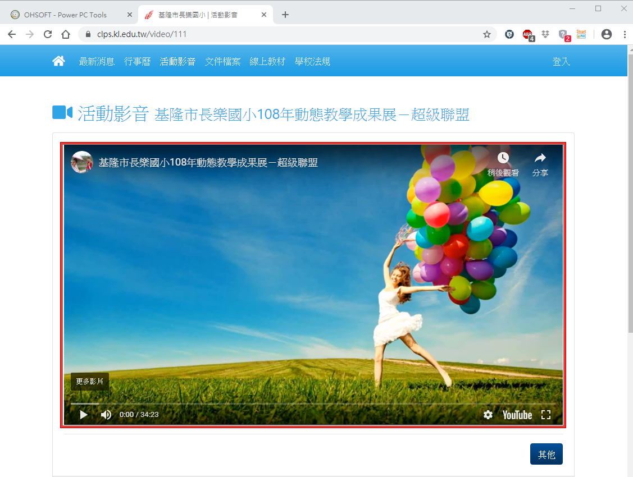
正在錄製影片，錄影時框線會變為紅色，如下圖所示。同時錄製影音比較耗系統資源，如果你的電腦效能較低，不要使用全螢幕錄影，以免錄製的影片會有停頓的現象。

Slide 25
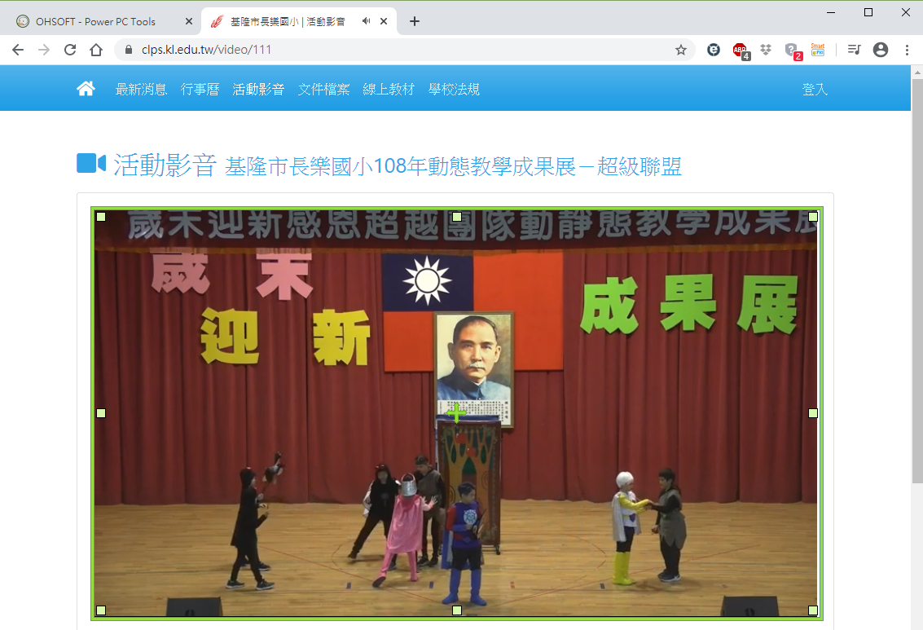
錄製完成以後，按鍵盤的「F2」按鍵，結束錄影的工作；如下圖所示，框線已經顯示為綠色，表示錄影已經停止。

Slide 26
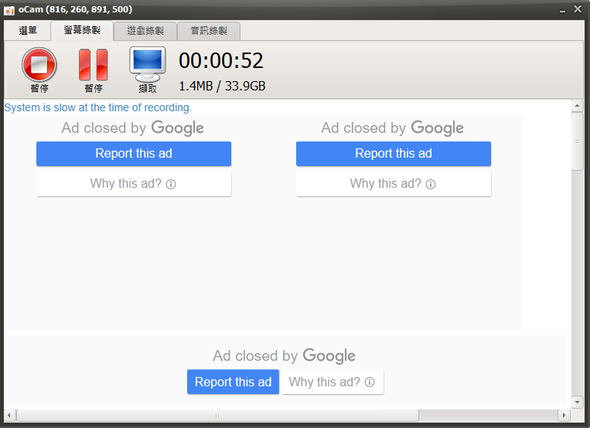
1.按鍵盤的「F2」按鍵，結束錄影的工作。
1.按oCam軟體→「暫停」，結束錄影的工作。

Slide 27
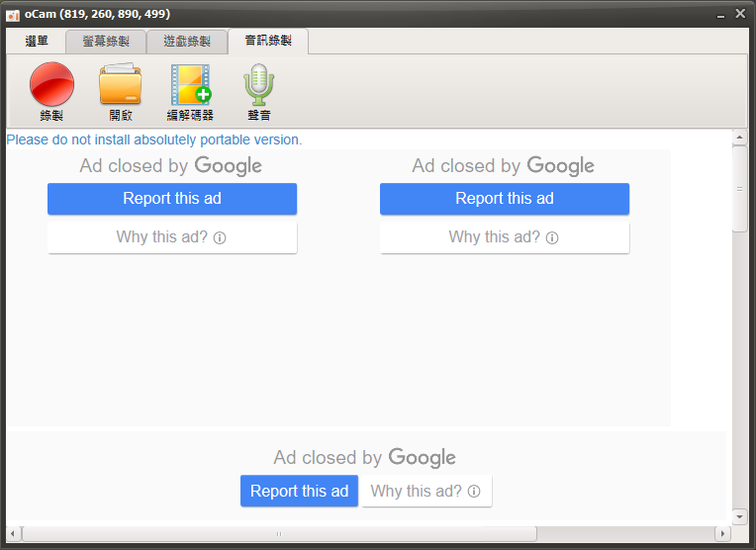
如果只需要錄音，點選「音訊錄製」，錄製的方法和「螢幕錄製」一樣。
※「F2」開始或結束錄影(音)工作。
※「Shift」+ 「F2」暫停錄影(音)
※「F3」擷取螢幕的畫面為圖片，
※「F4」可以選擇錄影或擷取的區域。

Slide 28
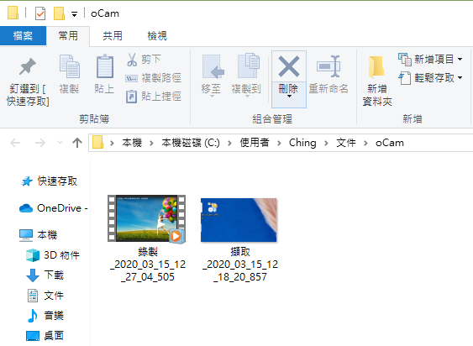
開啟檔案總管，影片檔案儲存在「文件」的「oCam」資料夾內，對著檔案連續按兩下滑鼠左鍵，開啟並播放影片。

Slide 29
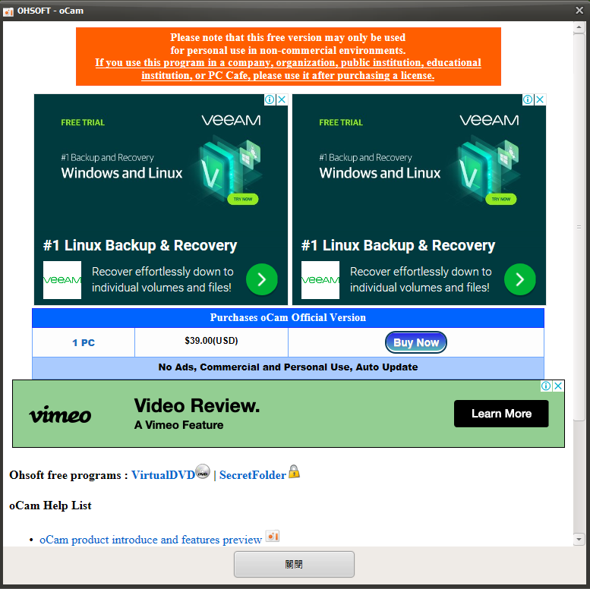
※Free版～總有些廣告
※當要結束oCam軟體時
，會跳出這樣的廣告
，請點選關閉即可。

Slide 30

oCam_軟體教學介紹

